Slide 1

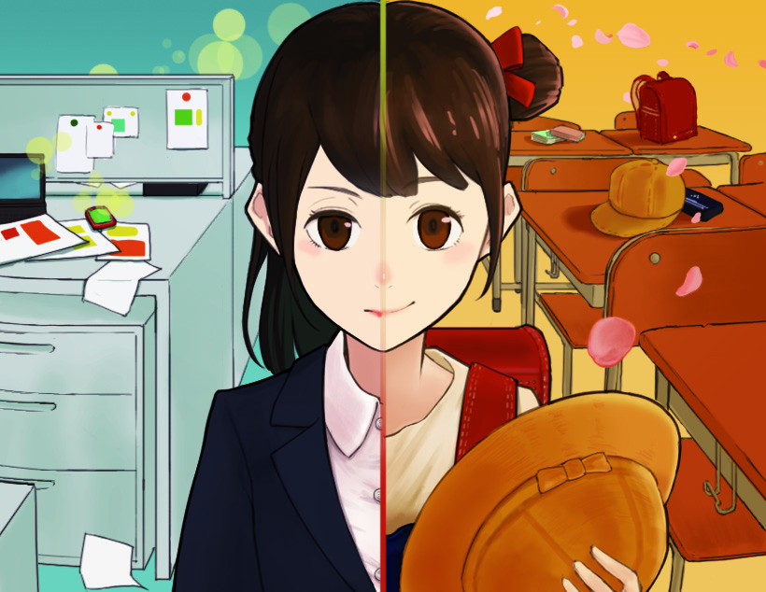
新島チーム
プレゼンテーション

Slide 2
未来創造展 企画概要
コンプレックス「童顔」
テーマ「学校のいじめを内部から撲滅しよう」
企画概要「他の同世代よりも子どもっぽく
見える事を活かして、小中学校に
潜入して内側からいじめを
撲滅しよう。」

Slide 3
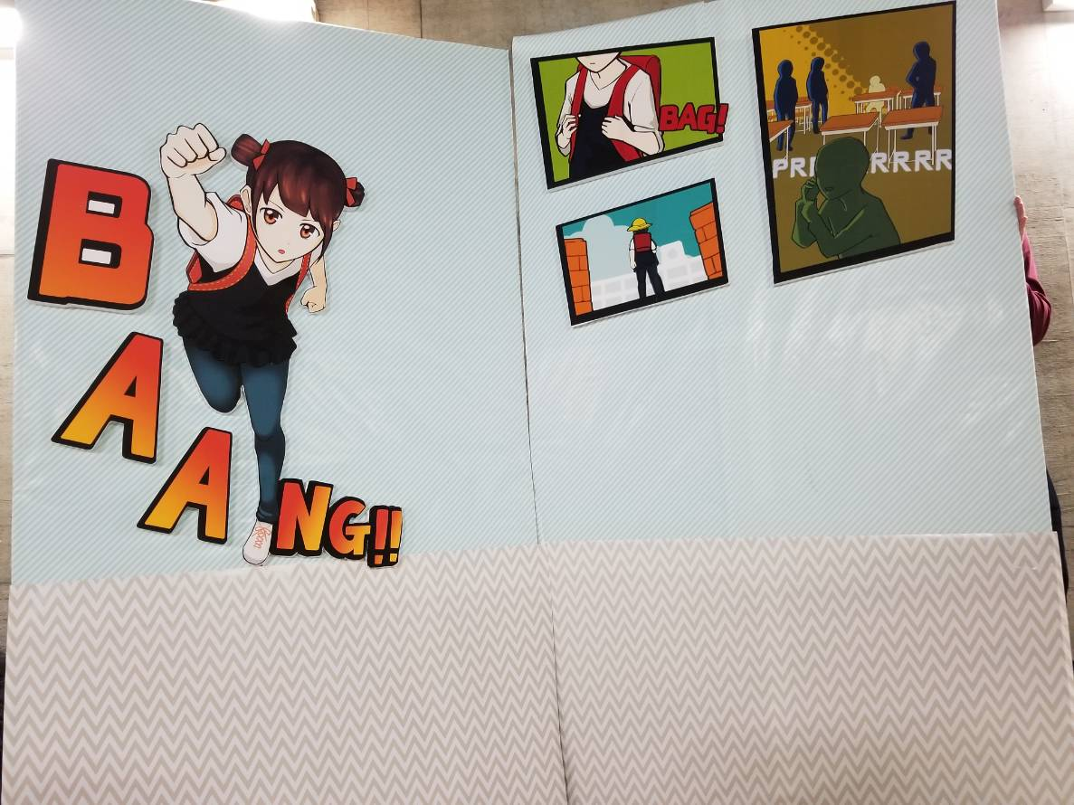
未来創造展 ブースデザイン
看板部分は
アメコミ風に表現

Slide 4
未来創造展 ゲーム内容
●主なゲーム内容
参加人数：４人
ゲーム目的：制限時間内にいじめっ子を全滅させる
撲滅手段：ボールを発射していじめっ子をボールに当て引っ付け、
説教部屋に入れる。
勝負のかぎ：ボールは壁にぶつかると反射するので反射した分、 得点がアップする。

Slide 5
未来創造展 ゲームのポイント
・制限時間以内にいじめっ子を撲滅しないといけないので、
他のプレイヤーと協力してゲームクリアを目指す。
・しかし自分が一番になるには他のプレイヤーより高い成績を
ださないといけないので対戦要素が生まれる。
・このように協力と対戦の要素があるゲーム性がこのゲームの
ポイントです。

